Slide 1
Offre Borne Electrique
Partenariat NewMotion
Mai 2021

Slide 2
SOMMAIRE
01
Notre Offre Borne Electrique
02
Le Partenaire
03
Les Bénéfices
04
Comment souscrire?
05
Notre offre
06
Votre interlocuteur BPCE Car Lease

Slide 3
01
Notre Offre Borne Electrique

Slide 4

Notre Offre Borne Electrique – Contexte
Objectif : accompagner nos clients professionnels dans leur transition vers l’électrique
En mai 2020, le Président de la République dévoile un plan de soutien⁽¹⁾ à la filière automobile, afin que celle-ci devienne plus verte et plus compétitive.
Le plan contient 8 milliards d’euros d’aides au service de plusieurs objectifs dont la relance de la demande et le renouvellement du parc automobile pour qu’il soit plus vert.
Cette annonce s’inscrit dans la continuité de :
  La loi de 2015 relative à la transition énergétique pour la croissance verte dont une partie importante couvrait le développement des transports propres ⁽²⁾
  La loi de 2019 d’orientation des mobilités portant notamment sur la décarbonation des transports, le verdissement des flottes(3)
https://www.elysee.fr/emmanuel-macron/2020/05/26/plus-verte-et-plus-competitive-notre-plan-de-soutien-a-la-filiere-automobile
https://www.legifrance.gouv.fr/jorf/id/JORFTEXT000031044385
https://www.ecologie.gouv.fr/sites/default/files/lom_mesures_cles_2019_v2.pdf

Slide 5




Notre Offre Borne ElectriquE – CONTEXTE
Objectif : accompagner nos clients professionnels dans leur transition vers l’électrique
1 million de véhicules propres produits en France d’ici 5 ans
Tel est l’objectif fixé par Emmanuel Macron, depuis le 26 mai 2020, pour faire de la France le premier producteur de véhicules électriques en Europe.
L’enjeu :
Accompagner nos clients pros à repenser leurs modes de déplacement autour d’une mobilité plus responsable..
…en proposant une solution clé en main comprenant le véhicule hybride rechargeable ou électrique et la borne de recharge.
100 000 bornes de recharge d’ici 2021
Cela représente une augmentation conséquente de 70 000 bornes publiques supplémentaires déployées sur tout le territoire.
De nombreuses mesures incitatives impulsées par les pouvoirs publics, au niveau national et local…
100 millions d’euros pour inciter à la transition vers l’électrique
Créé en 2016, le programme ADVENIR a été reconduit jusqu’au 31 décembre 2023 et doté de 100M€ supplémentaires pour financer 45 000 nouveaux points de charge
Bientôt des modes de transports 100% verts dans les grandes agglomérations
Dans le cadre du déploiement de zones à faible émissions (ZFE), les agglomérations prennent des engagements strictes : zéro véhicule essence à Paris en 2030, par exemple

Slide 6




Notre Offre Borne ElectriquE
Une offre packagée intégrée au loyer de LLD
Pour répondre aux enjeux identifiés, BPCE Car Lease s’associe avec un partenaire – Newmotion – et propose une offre clé en main d’équipement en mobilité verte à destination des clients Professionnels :
  L’offre permet de s’équiper en LLD d’un véhicule électrique et d’une borne au standard européen avec un loyer unique incluant tous les frais.
  Seul le montant des travaux est identifié à part et facturé au début du contrat.
LOYER
TRAVAUX
Coûts de la borne, des accessoires et frais du service New Motion intégrés dans le loyer de LLD
Montant des travaux refacturé au prix coutant par BPCE Car Lease au client en début de contrat
Financement d’un véhicule électrique ou hybride rechargeable en LLD
Une borne TS2

Slide 7

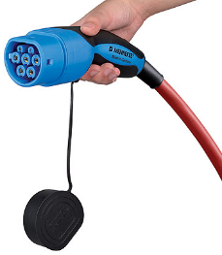


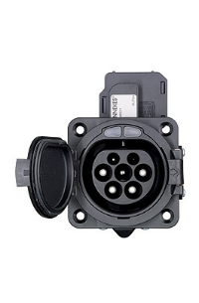

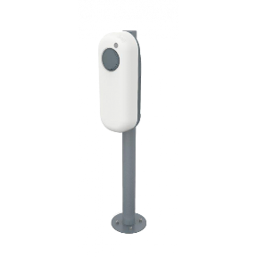


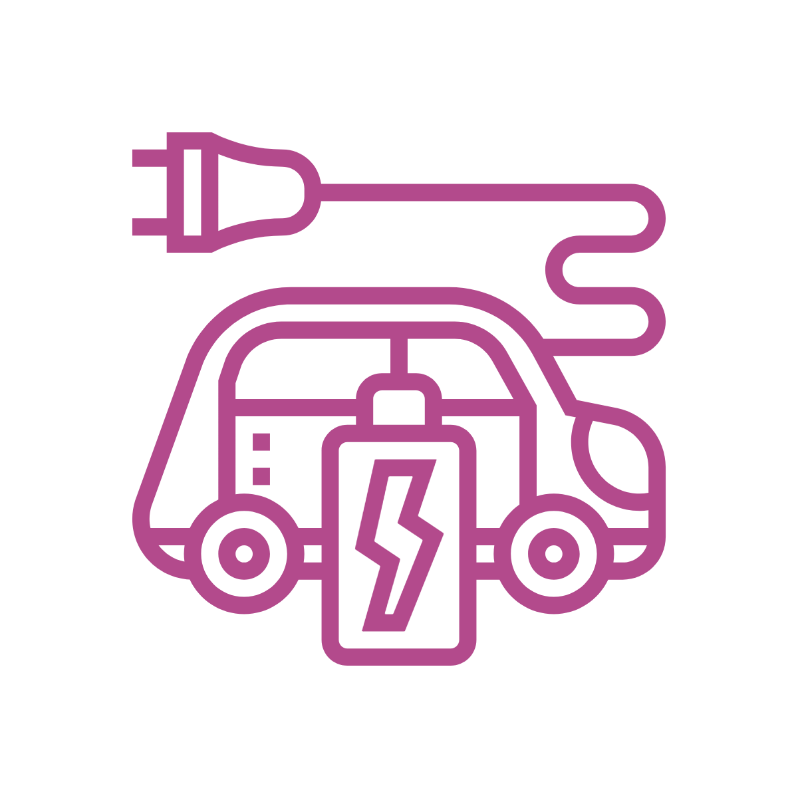
Notre Offre Borne ElectriquE
Une offre en deux packs « Simplicité » et « Confort »
Caractéristiques |  | SIMPLICITE | CONFORT
 | Caractéristiques : Prise standard européen (T2S) Puissance de charge accélérée 3 / 4h (entre 3,7 et 22kWh) Identification carte et badge (RFID) Modem et SIM intégrée Prise domestique pilotée (220V) | X | X
 | Norme : Certifiée label européen (ZE Ready 1.4G et EV Ready 1.4) Etanchéité et robustesse pour installation intérieure/extérieure (IP54) | X | X
 | Accessoires : Pieds pour borne simple ou double Panneaux d’affichage véhicule électrique (VE) Peintures place de parking | X | X
 | Outil de supervision : - Suivi des activités de recharge et maintenance | X | X
 | Extension de garantie |  | X
 | Gestion de puissance : Répartition optimale de l’énergie disponible Evite les pics énergétiques et coupures électriques |  | X
€ | Eligibilité à la prime ADVENIR rendu possible par la fonctionnalité de gestion de puissance (cf. ligne précédente) |  | X
 | Borne adaptée à des locaux professionnels grâce à la fonctionnalité de gestion de puissance (répartition optimale de l’énergie disponible) |  | X
Illustration de prises type 2
(Standard européen en courant alternatif AC)
Borne newmotion Home Advanced

Slide 8
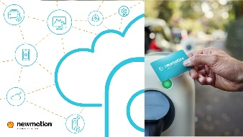
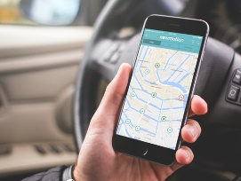
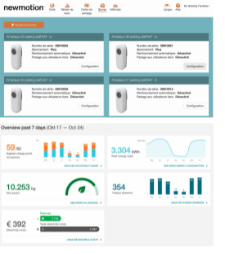
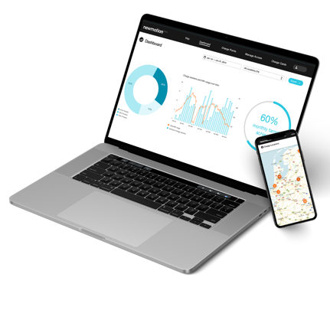


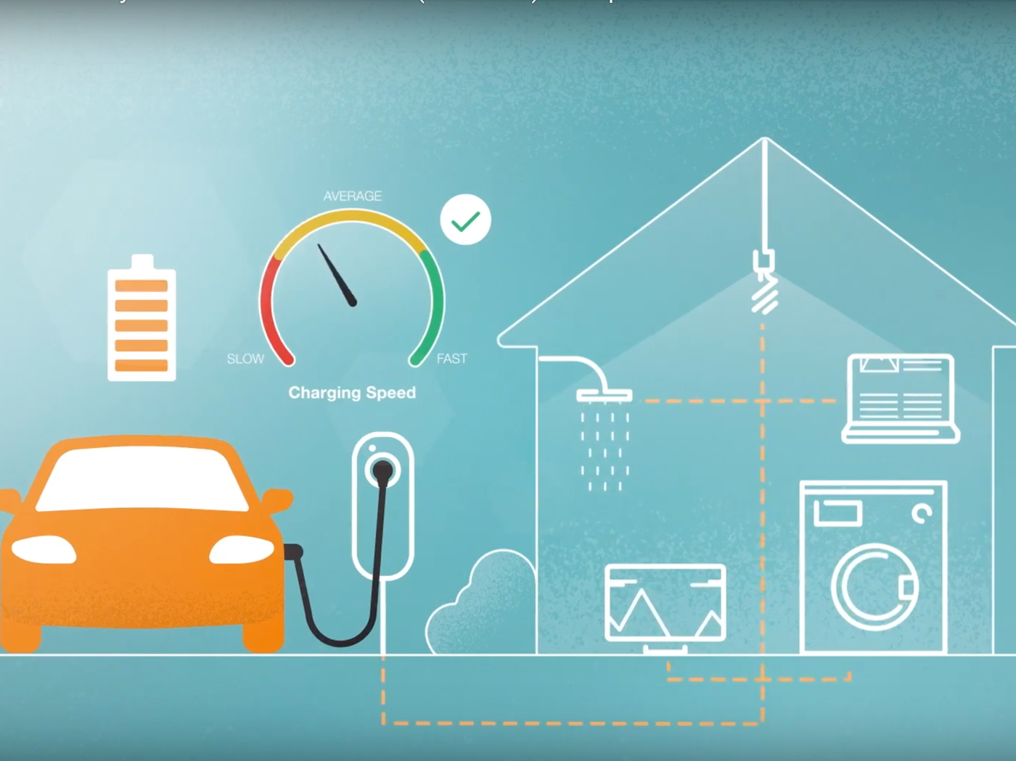

Notre Offre Borne ElectriquE – LES services adossés
Une offre complète pour vous permettre de bénéficier pleinement de votre véhicule
SIMPLICITE
La carte BPCE Car Lease x New Motion
L’application EV Charging
Outil de Supervision
CONFORT
Gestion de puissance
Extension de garantie au bout de 24 mois

Slide 9

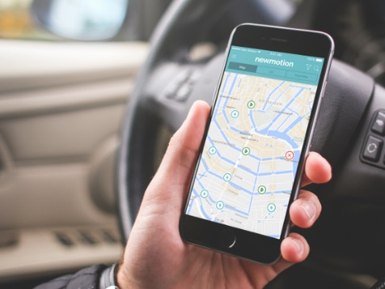

Notre Offre Borne ElectriquE – LES services adossés
Une offre complète pour vous permettre de bénéficier pleinement de votre véhicule
La carte BPCE Car Lease x New Motion
Gestion de votre borne :
Identification des utilisateurs pour une facturation adaptée de l’électricité consommée. Par exemple, en cas de borne à domicile, New Motion rembourse automatiquement vos salariés de leurs consommations réelles et s’occupe de la facturation de l’entreprise
Sécurise l’accès à votre borne de recharge aux seuls personnes autorisées
Bénéficiez du réseau New Motion
Accédez au plus grand réseau de borne de recharge électrique d’Europe (200 000 bornes en Europe dont 30 000 en France)
Mettez votre borne à disposition des autres utilisateurs du réseau New Motion et définissez votre politique tarifaire, New Motion s’occupe de facturer vos visiteurs et de vous virer l’argent à 100%
L’application EV Charging
Localiser, consulter les tarifs et la vitesse de recharge des borne autour de vous lors de vos déplacements
Démarrer ou arrêter une session de recharge à distance depuis l’application
Recevoir des notifications en temps réel dans le cas ou une borne se libère ou quand votre session est terminée
Accéder à l’historique de vos recharges

Slide 10
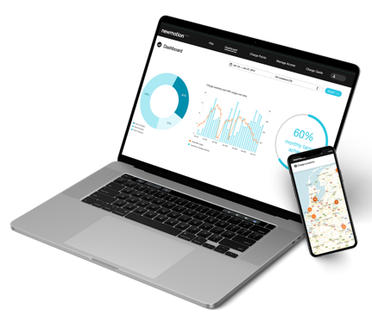
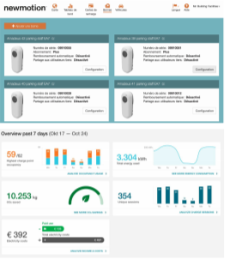

Notre Offre Borne ElectriquE – LES services adossés
Une offre complète pour vous permettre de bénéficier pleinement de votre véhicule
Outil de Supervision
Suivi de l’activité
Nombre de session, consommation en kWh, temps d’occupation
Economies de CO2 réalisées
Statuts en temps réel (disponible, occupée ou recharge en cours)
Contrôle à distance et maintenance
Diagnostic panne à distance
Démarrer/ terminer à distance une session de recharge
Gestion des autorisation d’accès
Assistance 24/7 par les services de New Motion
Mise à jour automatique des logiciels New Motion
Gestion de puissance
L’équilibrage de puissance vous permet de contrôler vos factures d’énergie, protéger l’installation électrique du bâtiment et de répartir l’énergie en fonction de l’arrivée des véhicules.
Indispensable à l’obtention de la prime ADVENIR
CONFORT

Slide 11
02
Le Partenaire

Slide 12

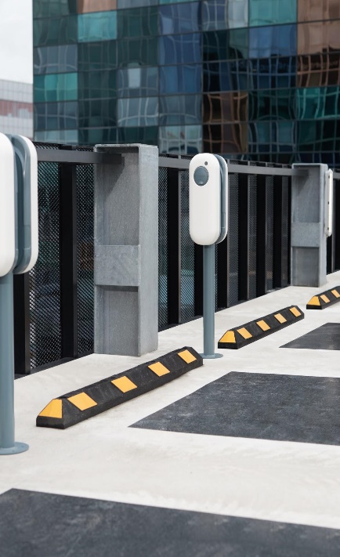


Le partenaire
Newmotion - Leader des solutions de recharge intelligente pour véhicules électriques
300
salariés intégrés au groupe Shell depuis 2017
Newmotion est une entreprise allemande de mobilité durable créée en 2009 et associée à Shell depuis 2017 après s’être développée dans 4 pays (Allemagne, France, Belgique, Royaume-Uni)
L’entreprise propose des solutions de recharge connectées et intelligentes au sein du plus grand réseau européen de bornes
2 000
entreprises équipées
200 000
points de recharge dans plus de 35 pays

Slide 13
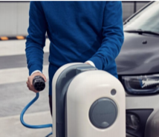
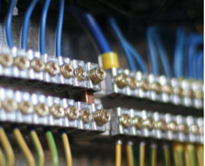


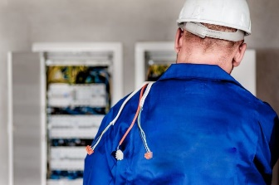
Le partenaire
Une solution de mobilité couvrant l’ensemble de la chaîne de valeur
Le partenaire Newmotion intervient sur l’ensemble de la chaîne de valeur et permet de réduire le nombre d’intermédiaires, fluidifiant ainsi idéalement la relation commerciale et l’expérience client :
Les Bornes
sont le produit phare de newmotion
Installation
Les travaux et mise en service des bornes par un prestataire certifié
Une palette de services
Outils de supervision (indicateurs d’utilisation, état des bornes, …) et d’assistance en ligne, garantie, …
Un vaste réseau de bornes
Accès à un réseau de plus de 200 000 bornes en Europe
+
Suite à la publication du décret de 2017 relatif aux infrastructures de recharge pour véhicules électriques (IRVE), tout installateur de bornes de recharge doit être titulaire d’une qualification mention IRVE
Tous les installateurs Newmotion disposent de la qualification maximale IRVE mention P3 (expert)
Cette qualification est nécessaire pour obtenir la prime Advenir

Slide 14
03
Bénéfices

Slide 15


Bénéfices
Quels sont les bénéfices de l’offre BPCE Car Lease x Newmotion?
Pour les réseaux BP et CE
Pour les clients
L’offre répond de manière simple à plusieurs besoins clients :
          Tendances sociétales (développement des usages responsables, transition écologique)
          Incitations réglementaires (ZFE, …)
          Avantages financiers (économies sur le carburant, optimisation fiscale)
Une nouvelle offre simple et fluide aux catalogues BP et CE : les financements du véhicule et de la borne sont intégrés dans un loyer unique
En délivrant cette offre, BPCE Car Lease et son réseau contribue à la politique d’impact du Groupe et contribue activement à la transition écologique
Une offre simple et fluide : les financements du véhicule et de la borne sont intégrés dans un loyer unique
Mise à disposition d’une solution facilitatrice qui s’inscrit dans les cadres réglementaires actuels et futurs (restriction de circulation en ZFE, incitations à la transition vers l’électrique, …) ainsi que dans une dynamique de transition écologique compatible avec les incitations financières gouvernementales
Le partenariat avec Newmotion permet de proposer une offre à la pointe de la technologie intégrant une large palette de services (anticipation des pannes et immobilisations, alertes automatiques, optimisation des coûts, …)

Slide 16
04
Comment souscrire?

Slide 17









COMMENT SOUSCRIRE ?
Un macro-processus de souscription en 8 étapes
1
2
3
Le CC pro créé un lead LLD pour un véhicule électrique ou hybride rechargeable via MON EXPERT.
La VAD propose systématiquement la Borne de recharge.
Préconisation de la borne la plus adaptée aux usages du client + proposition commerciale avec la prestation Borne intégrée en presta sup
Estimation du coût des travaux d’installation
Signature électronique de la proposition et du contrat
Envoi d’un lead à notre partenaire Newmotion
La VAD de BPCE Lease accompagne le client et propose une estimation du Pack Borne par un questionnaire ciblé en 5 minutes.
Action CE
4
5
6
Newmotion déplace un installateur qui contacte le client BPCE CL pour valider la date d'installation et se met en relation pour organiser les travaux.
Installation et travaux
(Le PV d’installation fait foi pour validation)
Mise en loyer de la LLD
6’
Refacturation des travaux à l’euro euro
Le conseiller reste l’interlocuteur principal du client, en cas de besoin un interlocuteur dédié BPCE CL est disponible pour assister le client

Slide 18
05
Notre offre

Slide 19
Notre offre
Rappel : le contenu de l’offre
Caractéristiques |  | SIMPLICITE | CONFORT
 | Caractéristiques : Prise standard européen (T2S) Puissance de charge accélérée 3 / 4h (entre 3,7 et 22kWh) Identification carte et badge (RFID) Modem et SIM intégrée Prise domestique pilotée (220V) | X | X
 | Norme : Certifiée label européen (ZE Ready 1.4G et EV Ready 1.4) Etanchéité et robustesse pour installation intérieure/extérieure (IP54) | X | X
 | Accessoires : Pieds pour borne simple ou double Panneaux d’affichage véhicule électrique (VE) Peintures place de parking | X | X
 | Outil de supervision : - Suivi des activités de recharge et maintenance | X | X
 | Extension de garantie |  | X
 | Gestion de puissance : Répartition optimale de l’énergie disponible Evite les pics énergétiques et coupures électriques |  | X
€ | Eligibilité à la prime ADVENIR rendu possible par la fonctionnalité de gestion de puissance (cf. ligne précédente) |  | X
 | Borne adaptée à des locaux professionnels grâce à la fonctionnalité de gestion de puissance (répartition optimale de l’énergie disponible) |  | X
Illustration de prises type 2
(Standard européen en courant alternatif AC)
Borne newmotion Home Advanced

Slide 20
Notre offre
LA grille tarifaire
Tarif par mois et par véhicule
Durée | 12 mois | 24 mois | 36 mois | 48 mois | 60 mois
SIMPLICITE | 145,34 € | 75,03 € | 51,60 € | 39,88 € | 32,85 €
CONFORT | 163,33 € | 91,67 € | 68,28 € | 53,62 € | 44,83 €
Services + :
Abonnement à l’outil de supervision inclus
Accessoires Poteau et signalétique inclus
Extension de garantie inclus à partir de 24 mois de contrat sur le Pack CONFORT
Renouvellement : à l’expiration du contrat de LLD, le client restitue le véhicule et devient propriétaire de la borne ; au-delà de la date d’échéance, si le client souhaite continuer à bénéficier du service, il peut maintenir son abonnement auprès de newmotion (4€/8€ par mois*)
Rupture anticipée de contrat de LLD : le client paye la totalité de la prestation
Possibilité de demander la désinstallation et le recyclage de la borne en fin de contrat pour un montant forfaitaire de 400€
Montant Prime ADVENIR : en 2021, 30% du montant plafonné à 960€ / à partir de 2022, 20% du montant plafonné à 960€**
*Montant à titre indicatif, susceptible d’évoluer à la discrétion de newmotion
**Rappel : les démarches liées à la prime ADVENIR sont à effectuer par le client

Slide 21
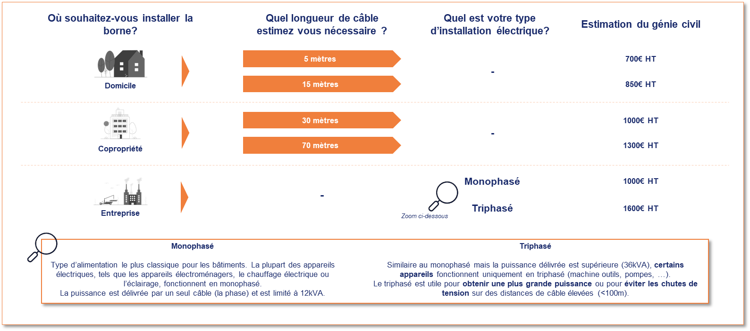
Notre offre
COMMENT CHOISIR LE BON PACK

Slide 22
06
VOTRE INTERLOCUTEUR BPCE CAR LEASE

Slide 23

VOTRE INTERLOCUTEUR BPCE CAR LEASE
Un interlocuteur BPCE Car Lease pour vous accompagner
NICOLAS CLAVIER
TECHNICO COMMERCIAL
LLD-Opérations & technique
Téléphone :
+33 1 58 32 81 04
Mobile :
+33 7 88 05 76 82
Courriel :
nicolas.clavier@natixis.com

Slide 24
ANNEXES

Slide 25

Bénéfices
Les arguments de vente face aux interrogations du client
C’est cher !
Un suivi opéré par BPCE Car Lease
Une tarification négociée par BPCE Car Lease avec Newmotion
Plus de simplicité : le prix de la prestation est directement intégré dans les loyers de LLD
L’éligibilité à la prime Advenir : jusqu’à 960€ de remise
Pourquoi ne pas aller voir directement Newmotion ?
Plus de simplicité : le prix de la prestation est directement intégré dans les loyers de LLD
Une mise en place facilitée de la solution :
  L’offre est packagée pour une mise en place simple et rapide
  Un suivi est réalisé par BPCE Car Lease
Un service clé en main via BPCE (de bout en bout avec accompagnement)
Pourquoi ai-je besoin d’une borne, j’ai une prise dans mon garage..
Recharger sa voiture chez soi, c’est possible, encore faut-il disposer d’un câble adéquat et…de beaucoup de patience (entre 10 et 13h vs 3/4h avec la borne)
La mise en place d’une borne est nécessaire pour l’éligibilité à la prime Advenir et garantit davantage de sécurité sur votre réseau électrique
Avec cette offre, vous pouvez suivre la consommation d’électricité pour recharger votre voiture et ainsi avoir une vision du coût total de votre véhicule
Ce n’est pas seulement une borne qui est installée, c’est l’accès à un réseau de plus de 200 000 points de recharge dans toute l’Europe pour faciliter vos déplacements
Pourquoi choisir votre offre plutôt que celle de la concurrence?
BPCE Car Lease est un acteur de référence, expert reconnu en location longue durée et autres produits financiers similaires
Newmotion est l’expert européen des solutions de recharges automobiles, leader sur son marché

Slide 26

COMMENT SOUSCRIRE ?
L’éligibilité à la prime ADVENIR
Processus de souscription à la prime ADVENIR :
Critères d’éligibilité ou de non-éligibilité :
A noter, le client prend lui-même en charge la souscription à la prime. Ces informations peuvent néanmoins servir en aide à la vente.
1
2
3
4
5
6
Inscription sur la plateforme
mon.advenir.mobi
Demande de labellisation de l’offre
Demande de prime : saisie des renseignements sur l’installation
Signature de la proposition d’offre
Demande de paiement et enregistrement des pièces justificatives
Versement de la prime sous 45 jours
Travaux : prime réservée pendant 6 mois
Sont éligibles au programme ADVENIR :
Ne sont pas éligibles au programme ADVENIR
Les points de recharge installés en habitat collectif, pour usage individuel ou collectif, via les particuliers, les bailleurs sociaux, les syndics ou les propriétaires privés
Les points de recharges installés sur le parking d’une entreprise ou d’une personne publique ouverts à la flotte
Les points de recharge ouverts au public installés sur des espaces privés (parkings de bâtiments commerciaux, services publics, parking en ouvrage, concessions auto, …)
Les points de recharge ouverts au public installés sur des espaces publics, tels que la voirie
La date de lancement du projet est antérieure à la date de labellisation de l’offre sélectionnée
Les remplacements de points de recharge existants (y compris remplacements de bornes autolib’
Les installations de points de recharge en maison individuelle pour un particulier
Les points de recharge dont la puissance est inférieur ou égale à 22 kW avec câbles attachés
Projet non conforme au décret n°2011-873 du 25 juillet 2011
L’installation ne respecte pas les obligations réglementaires, les normes en vigueur ou encore le cahier des charges suivant le type de parking visé
* Information à titre indicatif et non contractuel, pour plus d’information quant à la prime ADVENIR et à votre éligibilité veuillez vous référer : https://advenir.mobi/le-programme

Slide 27




Notre offre
Comment choisir le pack
Où souhaitez-vous installer la borne?
Quelle est la puissance souscrite ?
Eligibilité prime ADVENIR
Préconisation
6 kW ou 9kW
✗
Pack Simplicité
✓
Pack Confort
Domicile
Copropriété
12 kW
-
Pack Confort
Zoom ci-dessous
-
-
Pack Confort
Entreprise
6 kW
C’est la puissance souscrite la plus répandue : chauffage électrique de logements de taille moyenne / Equipement d’appareils électriques pour les grands logements sans se chauffer ou produire de l’eau chaude.
9 kW
Puissance électrique des logements fonctionnant entièrement à l’électricité, du chauffage à l’eau chaude en passant par des équipements électriques énergivores.
12 kW
Rare mais utile pour les grands ou très grands logements en tout-électrique ou dotés d’équipements tels qu’une piscine ou une pompe à chaleur.

Slide 28
Notre offre
Comment choisir le pack
Où souhaitez-vous installer la borne?
Quel longueur de câble estimez vous nécessaire ?
Quel est votre type d’installation électrique?
Estimation du génie civil
5 mètres
-
700€ HT
Domicile
15 mètres
850€ HT
30 mètres
-
1000€ HT
Copropriété
70 mètres
1300€ HT
-
Monophasé
1000€ HT
Entreprise
Triphasé
1600€ HT
Zoom ci-dessous
Monophasé
Type d’alimentation le plus classique pour les bâtiments. La plupart des appareils électriques, tels que les appareils électroménagers, le chauffage électrique ou l’éclairage, fonctionnent en monophasé.
La puissance est délivrée par un seul câble (la phase) et est limité à 12kVA.
Triphasé
Similaire au monophasé mais la puissance délivrée est supérieure (36kVA), certains appareils fonctionnent uniquement en triphasé (machine outils, pompes, …).
Le triphasé est utile pour obtenir une plus grande puissance ou pour éviter les chutes de tension sur des distances de câble élevées (<100m).

